Slide 1


第六章 著作权限制
著作权限制原理
合理使用
法定许可

Slide 2
第一节 著作权限制原理
著作权限制的含义与理由
著作权限制的类型
著作权限制的国际观察
著作权限制的原则

Slide 3
一、著作权限制的含义与理由
概念
所有无须征得著作权人同意而使用作品的侵权抗辩事由，包括合理使用、法定许可及权利保护期与权利用尽等
限制理由
基本人权对著作权的限制：全面参与文化生活、教育权
公共利益对权利的限制：权利的相对性、利益平衡
为消除市场失灵目的的权利限制：交易成本、垄断

Slide 4
二、著作权限制的类型
合理使用：在法律明文规定的范围内，无须取得著作权人同意，也不需要支付报酬，基于正当目的，使用他人已发表作品的，合法行为
法定许可：根据著作权法的直接规定，以一定方式使用公开发表的享有著作权的作品，可以不经著作权人的许可，但应按规定向著作权人支付报酬并尊重其各项人身权利和财产权利
强制许可：作品使用人在著作权人无正当理由拒绝授权其使用作品的情况下，为了教学、科学研究需要，可向政府主管部门申请颁发强制许可证，以强制使用其作品，但应按规定向著作权人支付报酬，并且不得损害著作权人的其他权利。我国《著作权法》对此制度没有规定。

Slide 5
法定许可与合理使用
获酬权仍然存在 V. 不需要付酬
著作权人可以声明不许使用 V. 通常没有著作权人声明这种限制
具有商业目的的作品传播行为 V. 通常限于非商业目的
强制许可与法定许可
相同：都具有强制性，无需取得著作权人同意，但应支付报酬
不同：强制许可由作品的特定使用人提出申请，经主管部门批准才能使用，强制许可对使用者的数量和范围都有限制；法定许可是直接依法许可，使用人无特定的范围，使用也不需办理申请手续

Slide 6
三、著作权限制的国际观察
1、著作权限制的国际公约
9（2）：本联盟成员国法律有权允许在某些特殊情况下复制上述作品，只要这种复制不致损害作品的正常使用也不致无故危害作者的合法利益。
13：全体成员均应将专有权的限制或例外局限于一定特例中，该特例应不与作品的正常利用冲突，也不应不合理地损害权利持有人的合法利益。
10：缔约各方在某些不与作品的正常利用相抵触、也不无理地损害作者合法利益的特殊情况下，可在其国内立法中对依本条约授予文学和艺术作品作者的权利规定限制或例外。
16：缔约各方应将对本条约所规定权利的任何限制或例外限于某些不与录音制品的正常利用相抵触、也不无理地损害表演者或录音制品制作者合法利益的特殊情况。
●
●
●
●
1967
1994
1996
1996
《伯尔尼公约》
Trips协议
WCT
WPPT

Slide 7
2、著作权限制的立法例
著作权限制制度
封闭式
开放式
权利限制及其适用条件明确具体，没有一般性规定
1、法定专有权限制具体明确
2、确立其他使用行为的豁免标准

Slide 8
合理使用四要素
使用的目的和性质：商业性质 v. 非商业的教育目的
版权作品的性质
被使用部分的数量和实质性
使用对版权作品的潜在市场或者价值产生的影响

Slide 9
四、著作权限制的原则
法定原则：著作权的限制是著作权法对著作权人行使著作权的约束。限制的范围、程度等都只能由法律直接规定，否则会损害著作权人的合法权益，这与著作权限制的立法目的相违背。
公平原则：对著作权进行限制的目的是为了平衡著作权人、邻接权人与社会公众的利益，这就要求把握好“度”。
不与作品的正常利用相冲突原则：著作权的限制只能及于其财产权利中的某项、某几项内容，而不能及于所有的内容。不能因为对著作权的限制就影响了著作权人对作品的正常利用。在对著作权进行限制的时候，仍然必须说明作者的姓名或名称、作品的出处等内容。

Slide 10
第二节 合理使用
合理使用的具体情形
合理使用的适用逻辑

Slide 11
一、合理使用的情形
1、为个人学习、研究或者欣赏，使用他人已经发表的作品：
使用方式：少量或适当
使用范围：限于使用者本人包括家庭范围
使用效果：不能影响该作品的正常使用
使用目的：“学习、研究”的目的是指非商业性目的，非商业性使用是满足该项的必要条件

Slide 12
一、合理使用的情形
2、为介绍、评论某一作品或者说明某一问题，在作品中适当引用他人已经发表的作品：
引用目的：分析评论或者说明某个问题
引用比例：少量、适当
引用效果：不应将他人作品之精华部分作为引用人作品的实质部分；对作品的引用应当准确

Slide 13
一、合理使用的情形
3、为报道新闻，在报纸、期刊、广播电台、电视台等媒体中不可避免的再现或者引用已经发表的作品
4、报纸、期刊、广播电台、电视台等媒体刊登或者播放其他报纸、期刊、广播电台、电视台等媒体已经发表的关于政治、经济、宗教问题的时事性文章，但著作权人声明不许刊登、播放的除外
5、报纸、期刊、广播电台、电视台等媒体刊登或者播放在公众集会上发表的讲话，但作者声明不许刊登、播放的除外

Slide 14
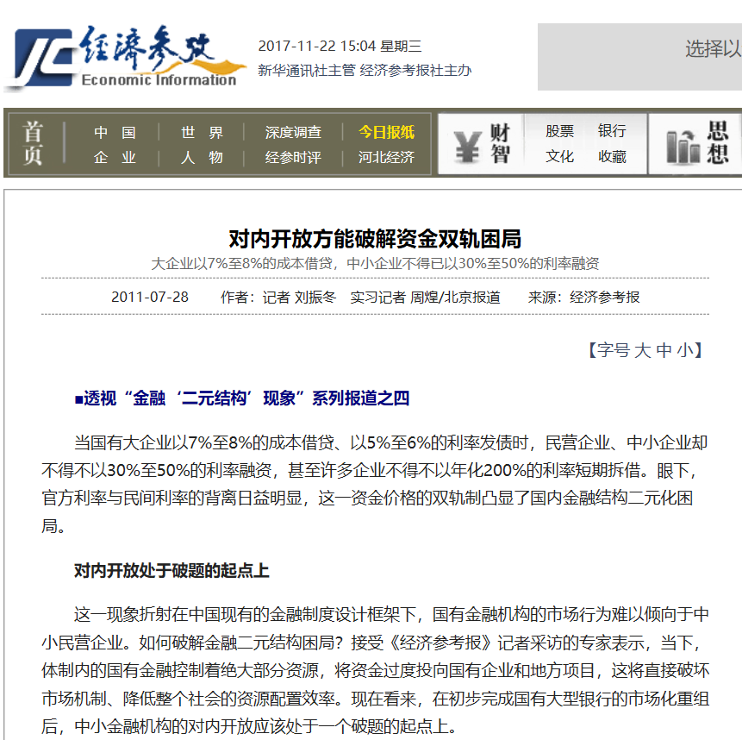
案例：经济参考报社 v. 世华时代公司（2017）
1、根据经济参考报社与该文章记者的约定，文章著作权属于经济参考报社所有。
2、世华时代公司同日在其网站财讯网上转载了未署名文章《对内开放方能破解中小企业信贷难题》。经比对，两文除部分内容有增删外，主要内容基本一致。

Slide 15
争议焦点
1、涉案作品是否关于政治、经济问题的时事性文章，是否可以根据《著作权法》第二十二条第（四）项的规定，将世华时代公司使用涉案作品的行为认定为合理使用
2、责任承担：世华时代公司网站是一个免费的咨询平台，使用涉案作品在主观上没有过错；世华时代公司网站一直亏损，已于2014年5月14日关闭，在客观上没有给经济参考报社造成任何影响

Slide 16
一审观点
北京市大兴区人民法院判决认为：
世华时代公司未经经济参考报社许可，在其所有的网站财讯网上登载经济参考报社享有权利的文章，使相关公众可以在其个人选定的时间和地点获得该作品，侵犯了经济参考报社作品的信息网络传播权。
对于世华时代公司所称涉案文章为时事性文章的抗辩，一审法院认为，时事性文章是指通过报纸、期刊、广播电台、电视台等媒体报道的单纯客观事实，而涉案文章则表达了作者对相关事实、问题的选择和思考，在结构和言辞上体现了作者的独特构思和表达，而并非对某一客观事实的简单陈述，故不属于时事性文章。

Slide 17
二审观点
“关于政治、经济、宗教问题的时事性文章”在我国法律、法规和司法解释中均没有作出定义式规定。但学理方面对于这个问题形成了通说：
《中华人民共和国著作权法》第二十二条第一款第（四）项的规定来源于《伯尔尼公约》第10条之二第1款的规定。
当时公约的制订者认为：促进信息在国际间的自由流动，特别是让一国民众了解其他国家报刊上出现的政治观点，比保护作者的著作权更为重要，因此在作者没有作出保留声明的情况下，一国的报刊可以自由地复制和翻译其他国家报刊中登载的文章，而对于讨论政治问题的文章，其他国家的报刊有复制和翻译的绝对自由，作者甚至不能通过作出保留声明而阻止这种行为。

Slide 18
随着各国报刊业的发展和记者与其他作者权利意识的增强，《伯尔尼公约》在后续的的几次修订中逐渐加强了对报刊中登载的作品的保护，并缩小了允许自由复制的范围。
因此，即使对于这一规定予以保留，也应作出严格解释：只有当一篇文章涉及对当前政治、经济和宗教生活中重大问题的讨论且具有很强的时效性时，对它的转载和广播才可能被认定为“合理使用”。《人民日报》刊登的社论文章就属于典型的“关于政治问题的时事性文章”。涉案文章是经济参考报社的记者撰写的关于财经问题的文章，并不属于上述情况，因此不是“关于政治、经济、宗教问题的时事性文章”。

Slide 19
一审法院认为时事性文章是单纯客观事实，混淆了时事新闻与时事性文章。实际上，时事新闻不是作品，无需讨论对于时事新闻的合理使用问题；而时事性文章是作品，在符合法定条件时，可以进行合理使用。一审法院认为时事性文章是指通过报纸、期刊、广播电台、电视台等媒体报道的单纯客观事实，而涉案文章则表达了作者对相关事实、问题的选择和思考，在结构和言辞上体现了作者的独特构思和表达，而并非对某一客观事实的简单陈述，故不属于时事性文章这一结论是正确的，但论述理由有失准确，予以纠正。

Slide 20
一、合理使用的情形
6、为学校课堂教学或者科学研究，翻译、改编、汇编、播放或者少量复制已经发表的作品，供教学或者科研人员使用，但不得出版发行：
使用目的：学校课堂教学或科学研究（教学包括国家设立或者民办学校的课堂教学；科研包括自然科研研究机构和社会科学研究机构）
使用方式：翻译、少量复制、信息网络传播
限制：不得出版，也不得通过网络向不特定人提供

Slide 21

思考：教育考试服务中心 v. 北京海淀区新东方学校
“课堂教学”一词是有严格限制的，考研辅导班、托福、GRE培训班等以营利为目的的教学不属于课堂教学

Slide 22
案例：毕淑敏 v. 淮北高级实验中学
《著作权法》第二十二条第一款第（六）项限定了合理使用的范围，即学校的课堂教学或者科学研究，这种课堂教学应限定于教师与学生在教室、实验室等处所进行现场教学，并且是为上述目的少量复制，这样的复制不应超过课堂教学的需要，也不应对作者作品的市场传播带来损失。
毕淑敏为图书《红处方》的作者，对《红处方》享有著作权。中文域名为实验中学的网站，系淮北高级实验中学所有并实际维护管理的网站，该网站未经毕淑敏的许可即登载《红处方》。

Slide 23
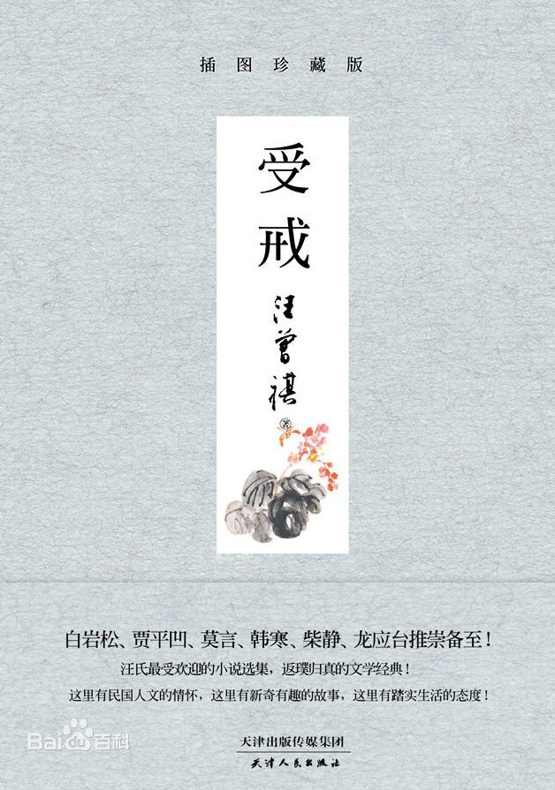
思考：北影录音录像公司 v. 北京电影学院
北京电影学院从教学实际需要出发，挑选在校学生吴琼的课堂练习作品，即根据汪曾祺的同名小说《受戒》改编的电影剧本组织应届毕业生摄制毕业电影作品，用于评定学生学习成果。虽然该电影剧本的改编与电影的摄制未取得小说《受戒》的专有使用权人的许可，但该作品摄制完成后，在国内使用方式仅限于在北京电影学院内进行教学观摩和教学评定，作品未进入社会公有领域发行放映。

Slide 24
一、合理使用的情形
7、国家机关为执行公务在合理范围内使用已发表的作品：
使用主体：立法机关、行政机关、司法机关、法律监督机关和军事机关。国家机关所属事业单位一般不属于公务使用的受益主体，不能以“执行公务”为借口不经许可而擅自使用他人著作权作品。
使用范围：合理范围
使用目的：执行公务（研究问题、制定政策、实施管理）
使用限定：已经发表的作品

Slide 25
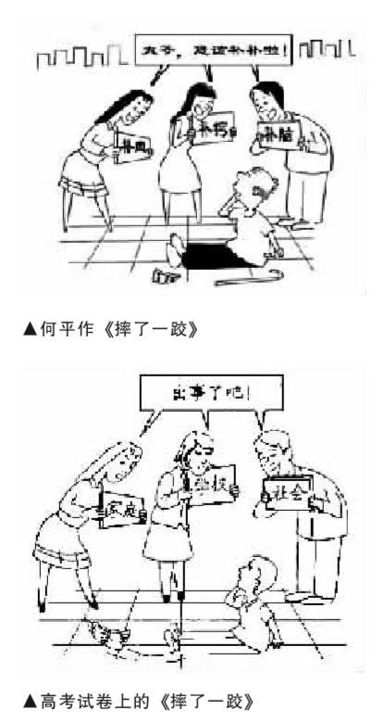
案例：何平 v. 教育部考试中心
1、演绎作品
2、受托执行国家公务：行为性质、目的与范围
3、署名问题？

Slide 26
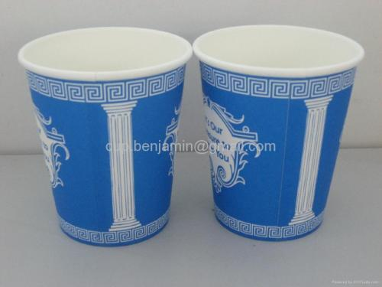
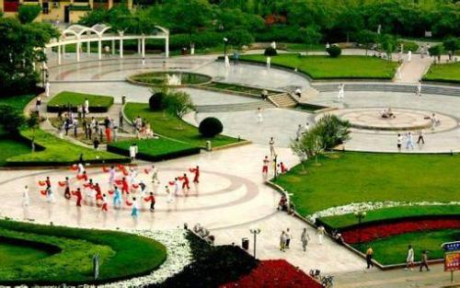
案例：丁守志 v. 徐州市人民防空办公室
（1）因原告作品所体现的含义与被告所宣传的“和平繁荣、温馨祥和”主题较贴切，将《广场秀色》印制在一次性纸杯上，做成大型喷绘挂在被告办公大院南墙上，配以宣传文字和口号来使用。（2）人防办公室为市政府所属的行政机关，职能是人防设施建设、管理及人防知识宣传，使用照片是公务的需要；印制纸杯是供本机关使用和赠送给徐州市四套领导班子，不是商业利用，宣传人防知识目的是用于公益宣传，被告对作品的使用具有公益广告的性质。

Slide 27
案例：丁守志 v. 徐州市人民防空办公室
执行公务对作品的使用
公共管理活动中的必然需要，一般仅限于司法机关为审判案件而复制与案件有关的作品、立法机关为立法的研究而少量复制有关作品，或者行政机关为了制定有关法规及大型项目的开发研究而使用某些作品。
宣传人防知识目的是用于公益宣传，被告对作品的使用具有公益广告的性质，但被告所要宣传的主题，用其他的方法和方式同样能够达到其目的，即被告对原告作品的使用缺乏合理性。

Slide 28
一、合理使用的情形
8、图书馆、档案馆、纪念馆、博物馆、美术馆、文化馆等为陈列或者保存版本的需要，复制本馆收藏的作品：
使用主体：图书馆等公共文化机构，主要功能是信息保存和信息提供
使用目的：陈列或保存版本
作品范围：复制的作品必须是本馆收藏的
通常认为提供作品时必须采用技术措施，只允许在线阅读，不允许下载

Slide 29
一、合理使用的情形
《信息网络传播权保护条例》第7条：图书馆、档案馆、纪念馆、博物馆、美术馆等可以不经著作权人许可，通过信息网络向本馆馆舍内服务对象提供本馆收藏的合法出版的数字作品和依法为陈列或者保存版本的需要以数字化形式复制的作品，不向其支付报酬，但不得直接或者间接获得经济利益。当事人另有约定的除外。
为保存版本的需要以数字化形式复制的作品，应当是已经损毁或者濒临损毁、丢失或者失窃，或者其存储格式已经过时，并且在市场上无法购买或者只能以明显高于标定的价格购买的作品。

Slide 30
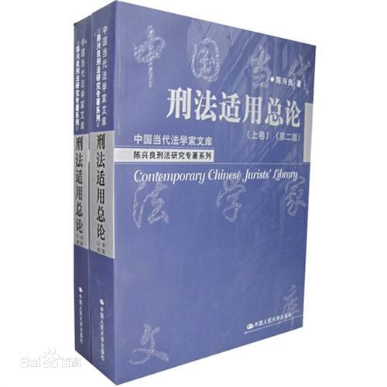
案例：陈兴良 v. 中国数字图书馆
图书馆的功能在于保存作品并向社会公众提供接触作品的机会：基于特定的作品被特定的读者在特定的期间、地点以特定的方式（借阅）完成，这种接触对知识的传播、社会的文明进步具有非常重要的意义，同时对作者行使权利的影响非常有限。

Slide 31
思考：数字图书馆存在吗？
按照现行法，不可能建立公益性的数字图书馆。所谓的数字图书馆只是挂着图书馆招牌的商业数据库。

Slide 32
一、合理使用的情形
9、免费表演已经发表的作品，该表演未向公众收取费用，也未向表演者支付报酬，且不以营利为目的：
表演：现场表演，不涉及通过信息网络的传播
免费：表演活动既不能向公众收取费用，又不能向表演者支付报酬，也不能通过收取广告费的形式变相营利
注意：不认可先付酬再捐献的模式

Slide 33

案例：音著协 v. 成都人人乐商业有限公司
免费表演：
1、在经营场所播放背景音乐的行为是否商业性使用？
2、免费表演是否包含机械表演？

Slide 34
一、合理使用的情形
10、对设置或者陈列在公共场所的艺术作品进行临摹、绘画、摄影、录像：
使用对象：永久陈列在公共场所的艺术品
使用方式：临摹、绘画、摄影、录像
可以对其成果以合理的方式和范围再行使用

Slide 35
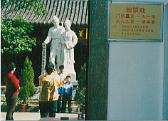
案例：杨林 v. 孙建国等
1、雕塑作品复制品设置在公园里属于《著作权法》第二十二条规定“设置或陈列在室外公共场所的艺术品”。
2、一般消费者购买的是该包装中的麻糖产品，而非是为了购买装有麻糖的外包装上印有的该雕塑图像，因此应当认为远程食品公司是对雕塑作品的摄影作品（？）的合理使用。

Slide 36
司法解释
第十八条：著作权法第二十二条第（十）项规定的室外公共场所的艺术作品，是指设置或者陈列在室外社会公众活动处所的雕塑、绘画、书法等艺术作品。
对前款规定艺术作品的临摹、绘画、摄影、录像人，可以对其成果以合理的方式和范围再行使用，不构成侵权。
最高人民法院关于对山东省高级人民法院《关于山东天笠广告有限责任公司与青岛海信通信有限公司侵犯著作权纠纷一案的请示报告》的复函：
对于“合理的方式和范围”，应包括以营利为目的的“再行使用”，这是制定该司法解释的本意。司法解释的这一规定既符合伯尔尼公约规定的合理使用的基本精神，也与世界大多数国家的立法例相吻合。

Slide 37
一、合理使用的情形
11、将中国公民、法人或者其他组织已经发表的以国家通用语言文字创作的作品翻译成少数民族语言文字作品在国内出版发行：
1）使用对象：原作品为我国的汉语言文字作品
2）使用地域：仅限于我国境内
3）使用方式：翻译、出版、信息网络传播
12、以阅读障碍者能够感知的无障碍方式向其提供已经发表的作品

Slide 38
思考：新型使用行为的合理使用
网页快照：网络服务提供者以提供网页快照、缩略图等方式向公众提供相关作品的，不影响相关作品的正常使用，且未不合理损害权利人对该作品的合法权益，网络服务提供者主张其未侵害信息网络传播权的，人民法院应予支持。
基本立场：
范围的有限性
市场的非竞争性
减损作者的利益必须合理

Slide 39
二、合理使用的适用逻辑
法定特例
不得影响作品的正常使用
不得不合理地损害著作权人的合法利益
个案判断
个案判断
著作权法13种情形+对相关权的限制

Slide 40
第三节 法定许可
1、教科书法定许可
教科书：由国家教育委员会列入全国普通中小学教学用书目录的中小学课堂正式教材与实施国家教育规划编写的教材，不包括教学参考书、辅导丛书、辅导材料
使用目的：义务教育和国家教育规划（全国教育科学规划领导小组办公室编写的教育规划纲要）
使用方式：汇编已经发表的作品片段或者短小的文字作品、音乐作品或者单幅的美术作品、摄影作品、图形作品或者制作课件并通过信息网络向注册学生提供

Slide 41
2、报刊社转载或者作为文摘、资料刊登其它报刊上登载的作品
3、录音制作者使用他人已经合法录制为录音制品的音乐作品制作录音制品
4、广播电台、电视台播放他人已发表的作品（除视听作品），可以不经著作权人许可，但应当支付报酬

Slide 42
5、通过信息网络向农村提供作品
目的：扶助贫困
方式：通过信息网络向农村地区的公众免费提供
对象：中国公民、法人或者其他组织已经发表的种植养殖、防病治病、防灾减灾等与扶助贫困有关的作品和适应基本文化需求的作品
条件：在提供前公告拟提供的作品及其作者、拟支付报酬的标准，自公告之日起满30日，著作权人没有异议。网络服务提供者提供著作权人的作品后，著作权人不同意提供的，网络服务提供者应当立即删除著作权人的作品，并按照公告的标准向著作权人支付提供作品期间的报酬。
限制：不得直接或者间接获得经济利益

